Slide 1
Модерн
Художественный стиль 19-20 вв
Подготовила педагог изо и мхк Гончарова Н.Е.

Slide 2
Модерн (фр. modern — новый) — художественный стиль в искусстве, который возник на излете XIX века и царил вплоть до начала Первой Мировой войны.
Его характерные черты — декоративность, плавность линий и округлость форм, их гибкость и текучесть. Также в модерне вы найдете обилие орнаментов и украшений, внимание к растительным, природным мотивам, а фигуры будут плоскими, как на плакатах и витражах.
Среди сюжетов в модерне, как и в символизме, в ходу аллегории и фантазии: дамы (даже реальные прообразы на портретах) олицетворяют богинь, а действо — словно декорация или застывшая сцена театральной пьесы, основанной на мифах и легендах, романтичных и мистических историях и фантазиях. Даже второстепенные детали картин порой имеют глубокое значение: узор из бутонов — символ новой жизни.

Slide 3
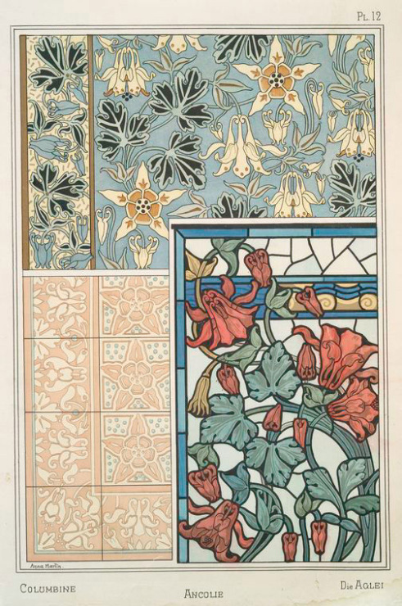
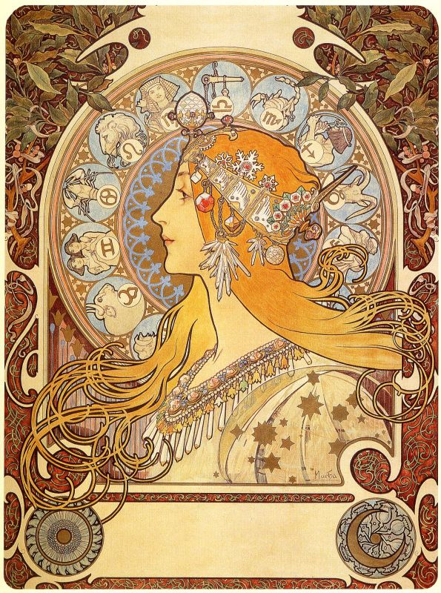
Модерн
Типичный «модерновый» образ — томная красотка в струящемся наряде, в переплетениях ветвей, цветов и узоров словно из кельтской или греческой мифологии, с мотивами Ренессанса, готики, а то и в японском или египетском стиле. Вы вспомнили картины Альфонса Мухи и Густава Климта? Что ж, все верно!
Модерн охватил практически одновременно разные страны, называясь по-разному и представляя ярких творцов: «сецессион» (Secessionsstil Австрия, Густав Климт), «тиффани» (США, Л. К. Тиффани — да-да, тот самый творец узорно-«витражных» абажуров), «ар-нуво» (art nouveau, Франция, Эктор Гимар), «Югендстиль» (Jugendstil Германия, по названию журнала 1896 г. р., Франц фон Штук) «модерн стайл» (modern style Англия, Одри Бердслей), «стиль либерти» (Италия), «модернизмо» (Испания, Антонио Гауди), «Nieuwe Kunst» (Нидерланды) и даже… «еловый стиль» (style sapin, Швейцария, Фердинанд Ходлер).

Slide 4
Стильное нашествие.
Уникальность стиля модерн в том, что он охватывает всю сферу искусств: от изобразительного и декоративно-прикладного — до архитектуры. Лампы под зелеными абажурами с подставкой в виде девы в тунике, ювелирные шедевры с Синей Птицей в завиточках, стулья с витыми спинками, лики на фасадах домов в округлом плетении орнамента…
Являясь во многом «сконстурированным» направлением, модерн был задуман творцами специально с намерениями сделать жизнь в искусстве красивее, чем в реальности.
Впервые термин «ар-нуво» появился во французском журнале «Современное искусство» («L'Art Moderne») в 1881 г. — речь шла о круге художников: А. Ван де Велде, В. Орта, Э. Грассе, Э. Гимаре. У французского «художественнного» ар-нуво — четкий… японский след!

Slide 5
В Вене его осуществляет объединение творцов «Сецессион» с Густавом Книмтом (с 1897 г.), которые отрицали академичные каноны и устраивали свои выставки в специально выстроенном здании «Сецессиона».
Англия презентовала новый с тиль в издательском деле: в 1882 г. была организована «Гильдия века», издававшая журнал «Конек» с гравюрами С. Имейджа. В Америке в конце 1880-х начали всемирное шествие «красотки Гибсона»: рисунки Чарльз Дана Гибсона, публикующиеся в журнале «Life» определили стандарты новой-модерновой красоты. В некоторых странах новый стиль характеризуют самостоятельные оригинальные творцы: Антонио Гауди в Испании, Станислав Выспианьский в Польше.

Slide 6
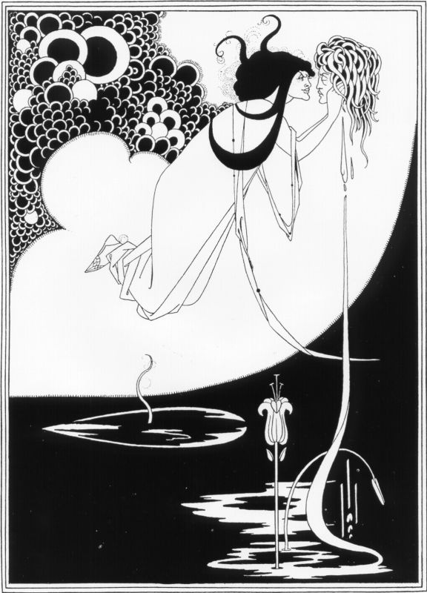
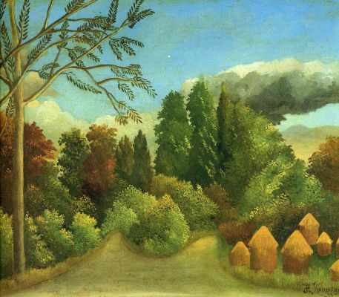
Художники стиля модерн:
Густав Климт, Альфонс Муха, Обри Бердслей, Уильям Брэдли, Уильям Моррис, Феликс Валлотон, Амадео Модильяни, Анри Руссо, Люсьен Леви- Дюрмэ, Морис Дени, Фердинанд Ходлер, Ян Тороп, Франц фон Штук, Макс Курцвайль, Станислав Виспианьский.
О. Бердслей 1894 г. из цикла«Саломея» (по пьесе О. Уальда). Два шедевра («Кульминация» и «Платоническое оплакивание»),
«Вид на берег» Анри Руссо

Slide 7
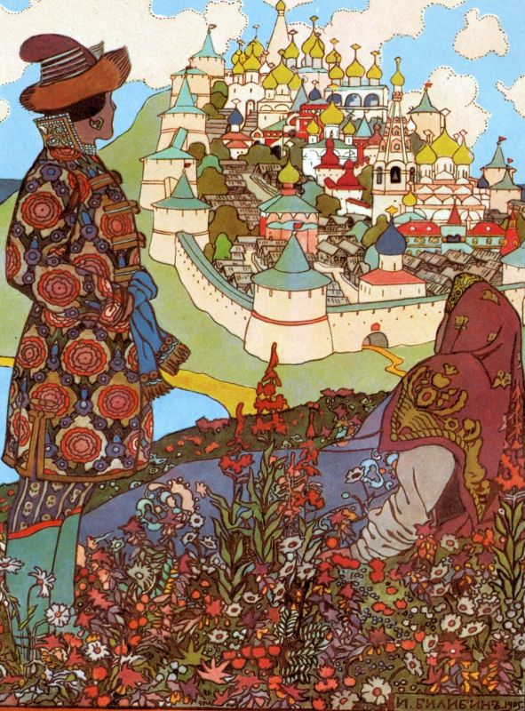
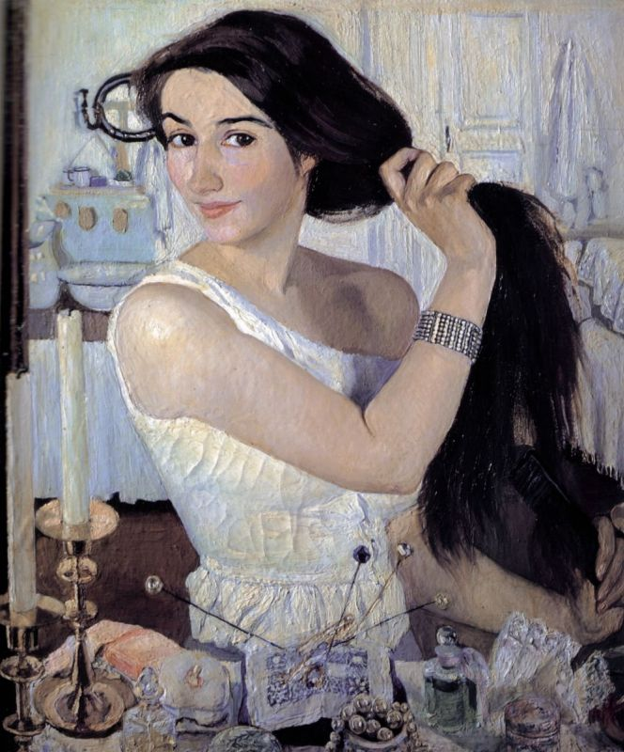
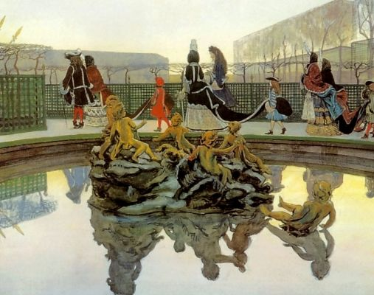
В России модерн — первый «буржуазный», купеческий стиль, с цитатами от Ренессанса до классицизма, щедро сдобренный символизмом и любованием природой, столь милой русской душе. Художники-эстеты объединения «Мир искусства» с Александром Бенуа, Константином Сомовым, Серебряковой, Бакстом, сказочники Виктор Васнецов и Билибин, мистик Михаил Врубель, портретист Валентин Серов, пейзажист Левитан — модерн в России многолик. Константин Коровин, Зинаида Себерякова, Бенуа, Михаил Нестеров, Мстислав Добужинский.

Slide 8
Знаковые картины стиля модерн
Герман Обрист — «Красный цикламен» или «Удар бича» (Cyclamen, 1892): гобелен с шелковым узором. Это визитная карточка стиля модерн: гибкие, переплетающиеся стебли растения, и ни одной прямой линии или угла! Густав Климт — «Поцелуй» (Gustav Klimt, The Kiss (Lovers), 1908) — самая известная и очень характерная картина художника, имя которого ассоциируется со стилем модерн. Эта работа — последняя из серии «золотого периода» в творчестве Климта. Альфонс Муха — «Жисмонда» (Alfons Mucha, Gismonda, 1894) — афиша для спектакля,изображающая Сару Бернар. С ее появлением чешский художник, живший в то время во Франции,становится невероятно популярным, а его работы олицетворяют стиль модерн.

Slide 9
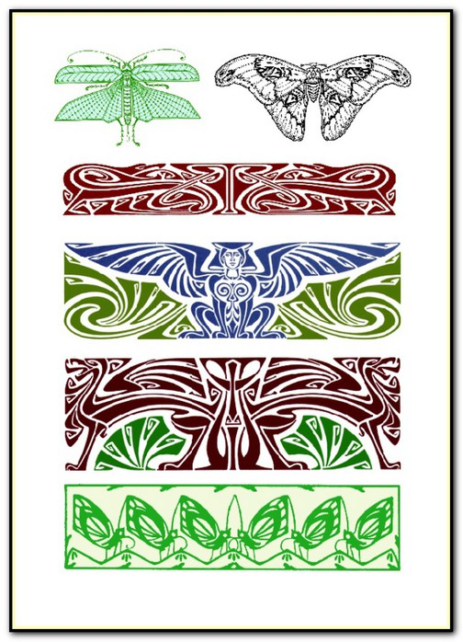
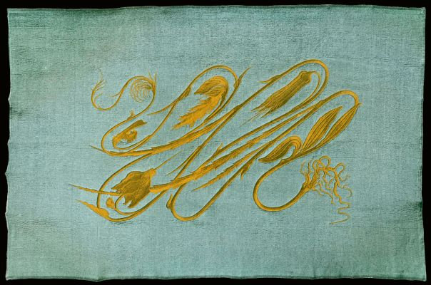
Одним из основных выразительных и стилеобразующих средств в искусстве модерна стал орнамент. Стремление к целостности, пластичности внешних и внутренних, декоративных и конструктивных элементов композиции, динамика и текучесть форм и есть отличительные особенности стиля Модерна.
Герман Обрист — «Красный цикламен» или «Удар бича» (Cyclamen, 1892): гобелен с шелковым узором. Это визитная карточка стиля модерн: гибкие, переплетающиеся стебли растения, и ни одной прямой линии или угла!

Slide 10
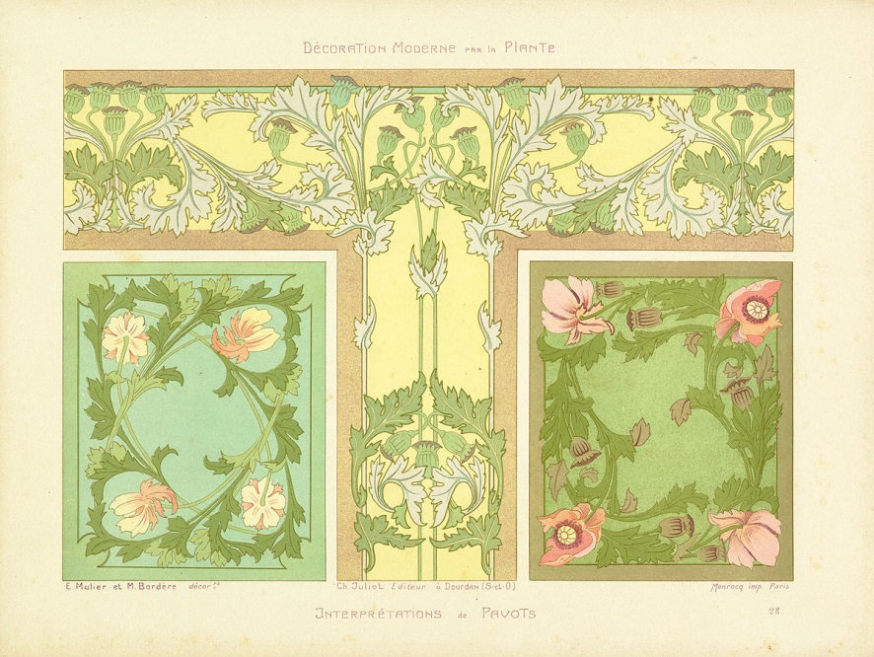
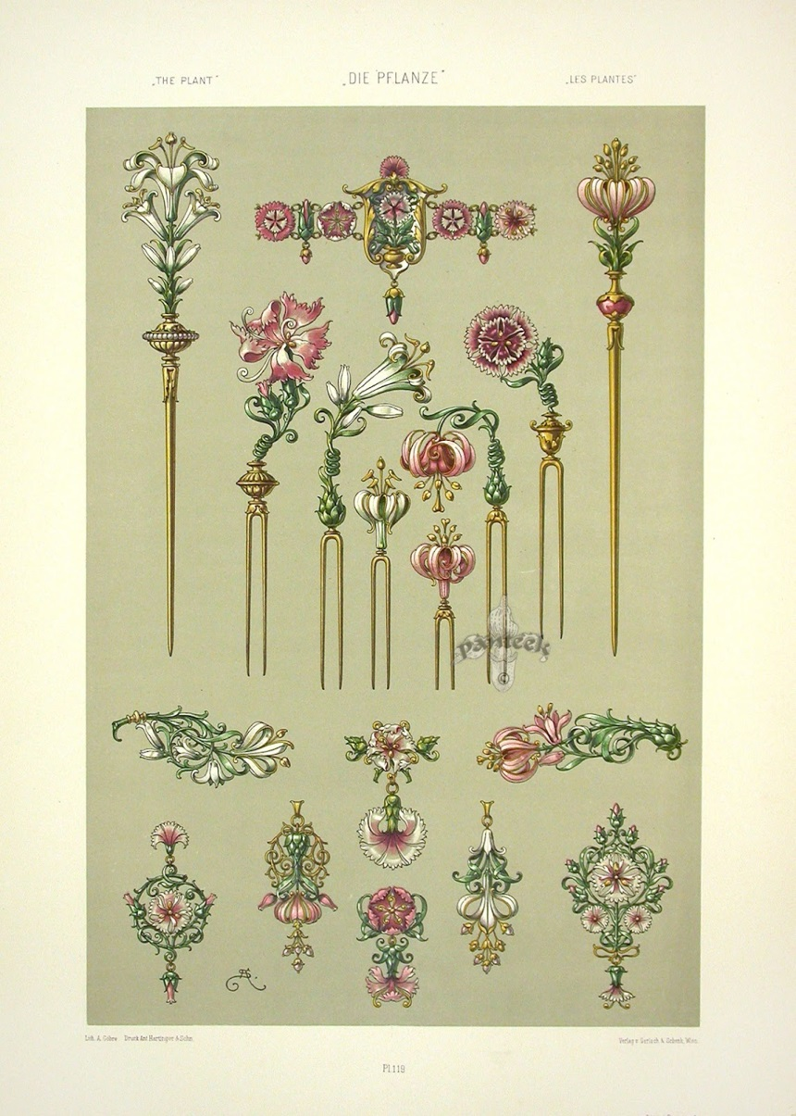
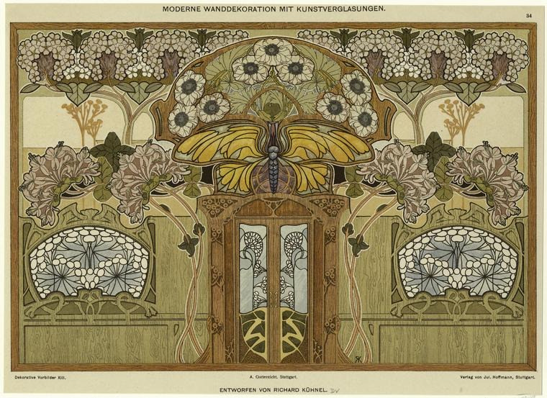
1.Приглушенные цвета. Модерн отличается наличием приглушенных оттенков. Это например, цвет увядшей розы и табачные, жемчужно-серые, серо-голубые, пыльно-сиреневые тона.
Особенности стиля модерн.

Slide 11
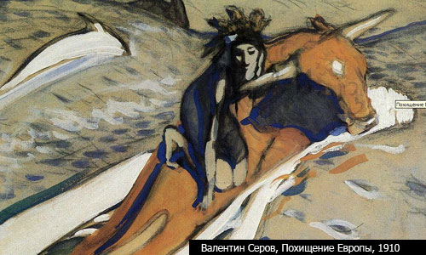
2. Плавность, текучесть линий.
Художники модерна использовали в своем творчестве разные формы: греческой архаики, крито-микенского искусства, античной классики, экзотического искусства Китая и Японии, Готики и Ренессанса, искусства этрусков и французского Рококо.

Slide 12
3.Отказ от симметрии.
Перетекание одной формы в другую.

Slide 13
4.Цветочные и другие узоры ( витражи)

Slide 14
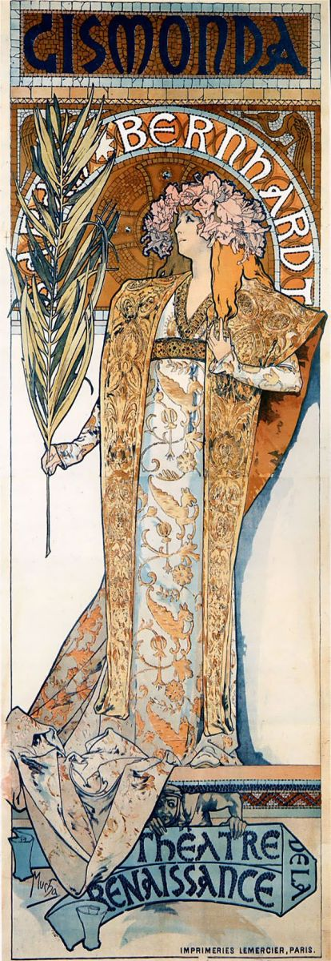
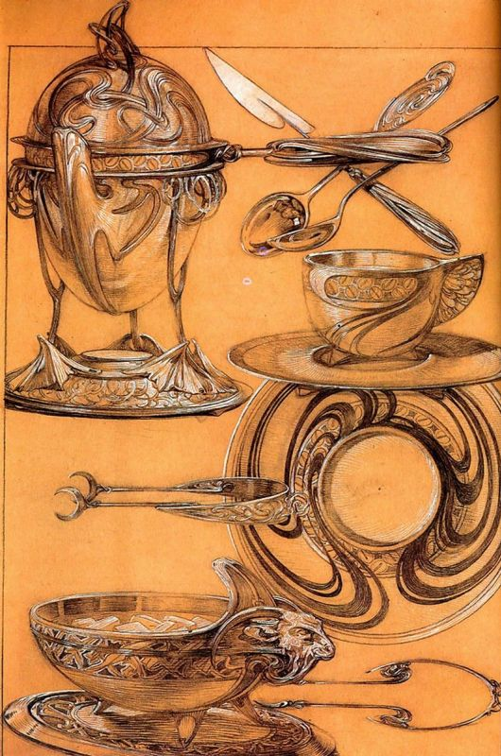
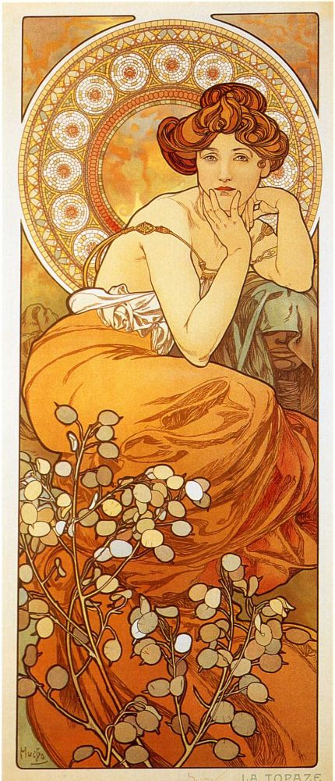
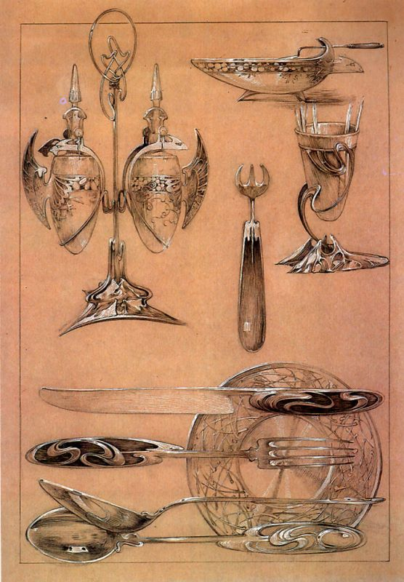
Альфонс Муха (чеш. Alfons Maria Mucha
24 июля 1860, Иванчице — 14 июля 1939, Прага) чешский художник и дизайнер, один из ярчайших представителей стиля ар-нуво. Особенности творчества художника Альфонса Мухи: автор грандиозной живописной «Славянской эпопеи» (20 картин размером 6×8 метров), при жизни Муха был популярен как дизайнер — он виртуозно придумывал ювелирные украшения, рекламные плакаты и театральные афиши.

Slide 15
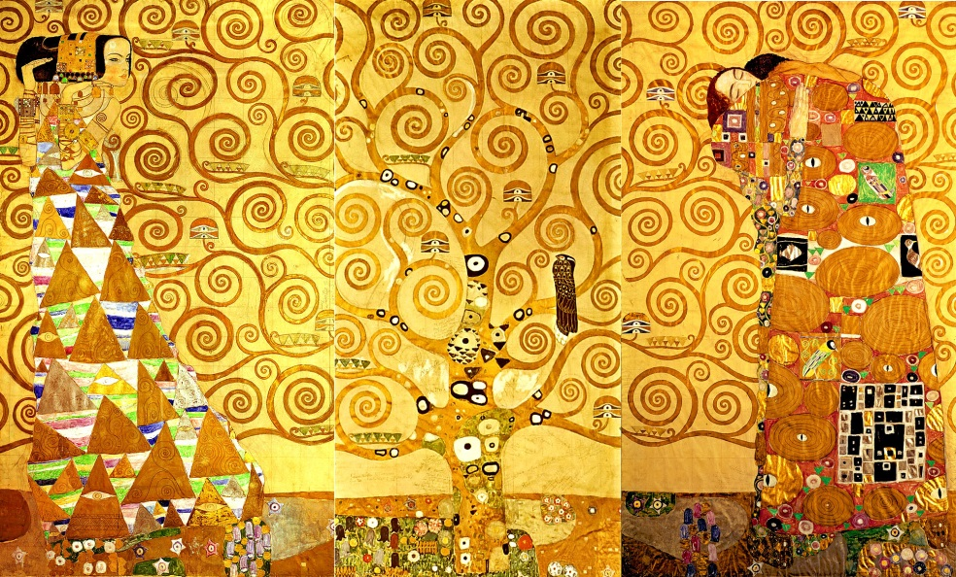
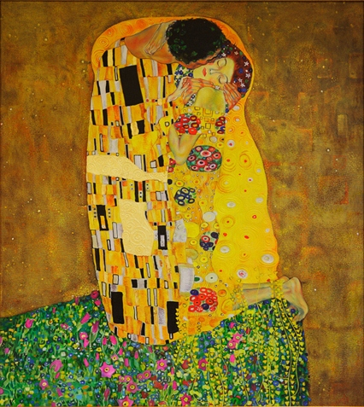
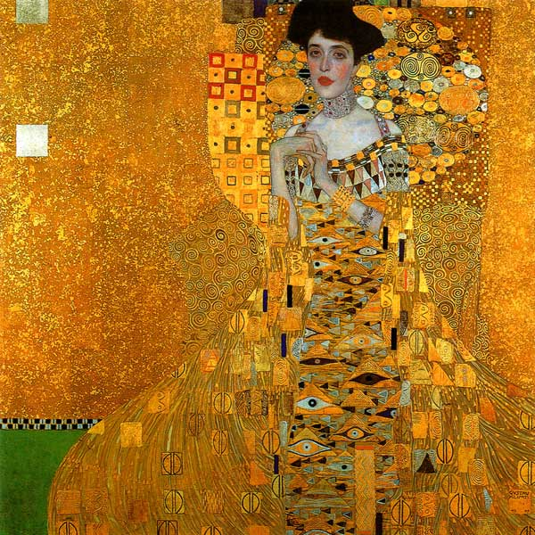
Климт «Поцелуй»
у Густава Климта образы растворяются в декоративном великолепии

Slide 16
АМЕДЕ́О МОДИЛЬЯ́НИ Амеде́о (Иеди́дия) Клеме́нте Модилья́ни (итал. Amedeo Clemente Modigliani
2 июля 1884, Ливорно, Италия — 24 января 1920, Париж, Франция) — итальянский художник и скульптор, один из самых известных художников конца XIX — начала XX века итальянский художник и скульптор,который не был признан при жизни, но теперь регулярно потрясает аукционы.
Особенности творчества художника Амедео Модильяни: виртуозное сочетание линии и объема; «скульптурные» тела и лица; ню, сочетающие чувственность, эротизм и некоторую отрешенность, дистанцию; плоские лица; закрашенные, без зрачков глаза моделей; двухмерное изображение.
Он словно ваял кистью. Модильяни написал портреты многих знаменитых современников: Пикассо, Сутина, Липшица и других.
Он написал около 20 портретов Жанны Эбютерн и ни разу не изобразил ее обнаженной.

Slide 17
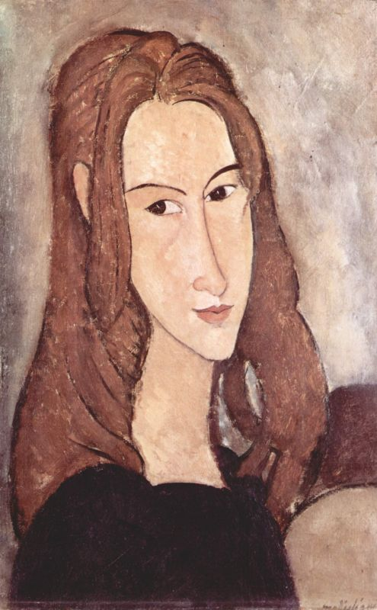
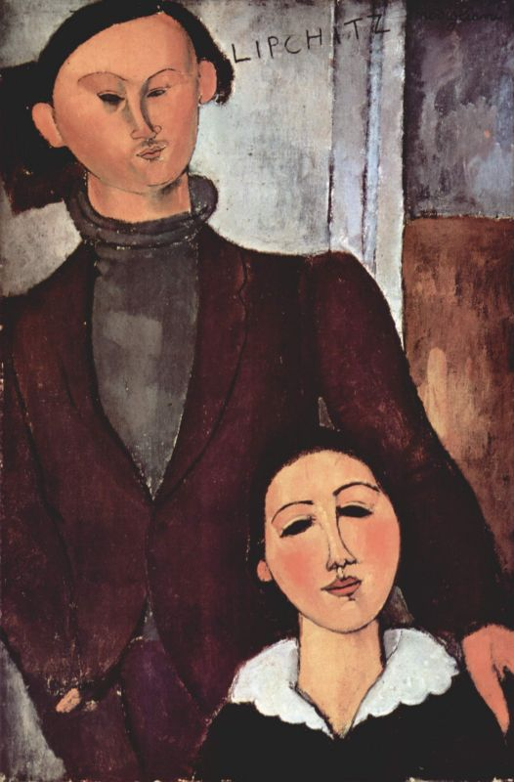
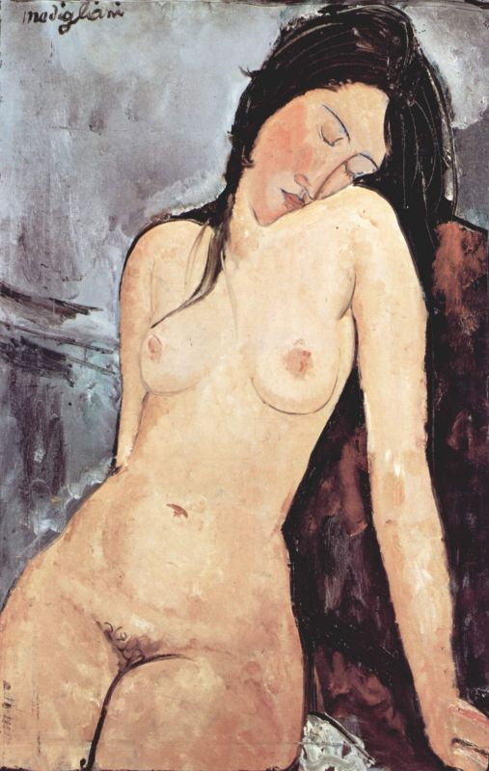
АМЕДЕ́О МОДИЛЬЯ́НИ

Slide 18
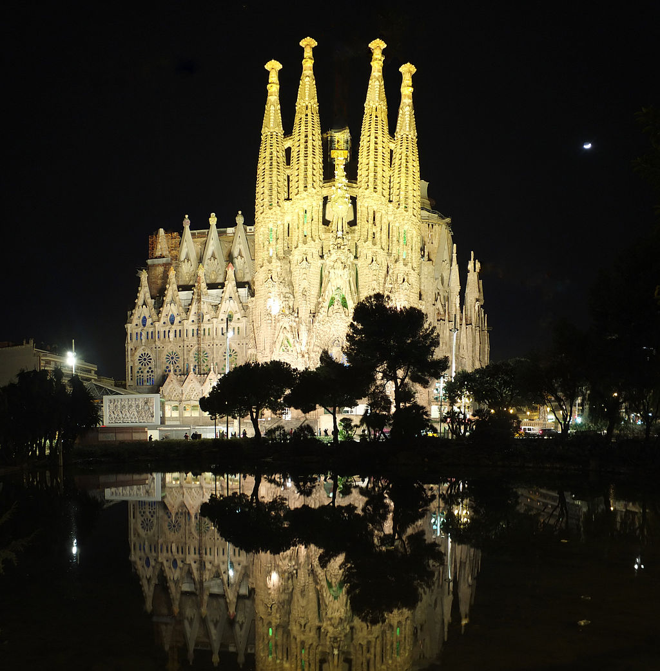
Использование стиля в разных направлениях.
В архитектуре, дизайне, ювелирном деле, графике, мебели и тд.

Slide 19
